Slide 1
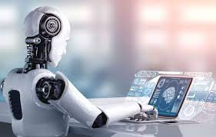
الاتفاقيات الدولية والذكاء الاصطناعي
المحاضرة التاسعة
  أ.د رشا علي الدين
  أستاذ القانون الدولي الخاص

Slide 2
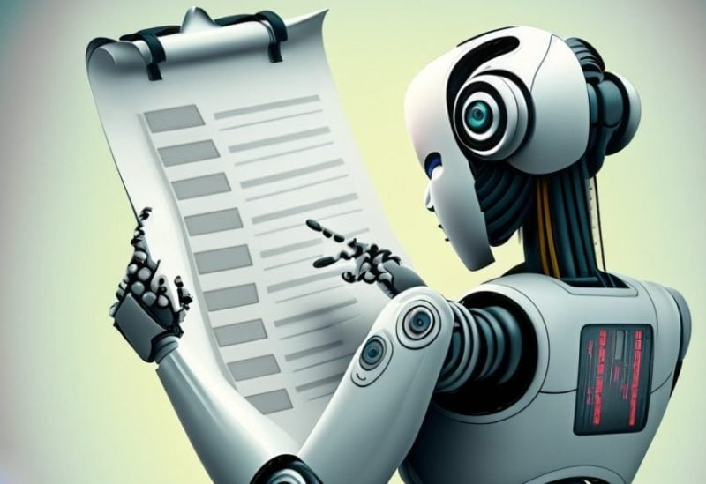
محاور المحاضرة
1ـ التحديات القانونية للذكاء الاصطناعي على الصعيد الدولي
2ـ الذكاء الاصطناعي والتسلح
3ـ دور الذكاء الاصطناعي في العلاقات الدولية

Slide 3
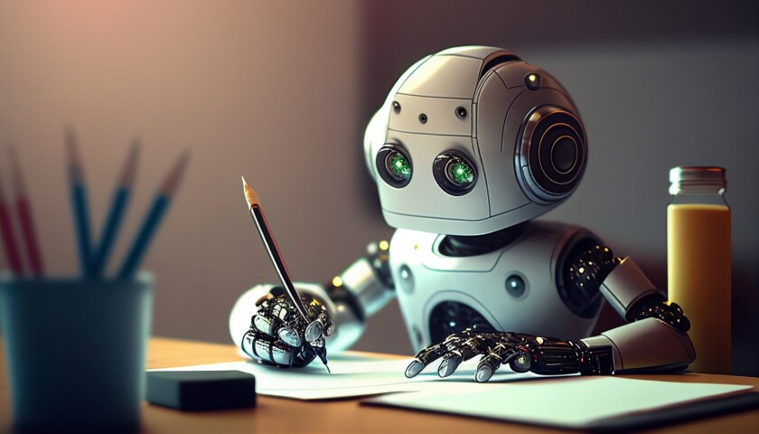
التحديات القانونية للذكاء الاصطناعي على الصعيد الدولي

Slide 4
لماذا نحتاج لمعاهدة دولية بشأن استخدام الذكاء الاصطناعي؟
ينبع ضرورة معاهدة دولية بشأن استخدام الذكاء الاصطناعي من التأثير العميق الذي يمكن أن يكون لتكنولوجيا الذكاء الاصطناعي على المجتمع، بما في ذلك التهديدات المحتملة للقيم الديمقراطية وحقوق الإنسان. إطار دولي يضمن النهج التعاوني نحو نشر أخلاقي للذكاء الاصطناعي، ويعزز الشفافية والمساءلة، ويوفر آلية للتعامل مع التحديات مثل مخاوف الخصوصية والانحياز الخوارزمي.

Slide 5
ما هي الأهداف الرئيسية للمعاهدة؟
الأهداف الرئيسية للمعاهدة هي وضع إرشادات للاستخدام الأخلاقي للذكاء الاصطناعي الذي يحترم حقوق الإنسان وسيادة القانون ومبادئ الديمقراطية، ومنع الأذى الذي يتسبب فيه أنظمة الذكاء الاصطناعي، وتعزيز الابتكار الأخلاقي للذكاء الاصطناعي الذي يكون مفيدًا للمجتمع.

Slide 6
أي دول ستشارك في هذه المعاهدة؟
في البداية، تم اعتماد معاهدة ضمن إطار مجلس أوروبا، مع مساهمات من اليابان خلال عملية الصياغة. المعاهدة مفتوحة للتوقيع من قبل الدول الأعضاء وربما للدول غير الأوروبية، مما يدل على التحرك نحو حكم أكثر شمولًا وعالميًا في مجال الذكاء الاصطناعي.

Slide 7
التحديات الرئيسية أو الجدل المرتبط بالموضوع:
– تحديد معايير الذكاء الاصطناعي: إنشاء تعريف مشترك للذكاء الاصطناعي وتطبيقاته، وتحديد معايير أخلاقية وفنية مقبولة عالميًا يمكن أن يكون معقدًا.
– آليات التنفيذ: فعالية المعاهدات الدولية تعتمد كثيرًا على قوة آليات تنفيذها، وهو موضوع قد يثير الجدل بين الدول السيادية.
– التنفيذ العالمي: توحيد أنظمة القانون والمواقف الثقافية تجاه الذكاء الاصطناعي عبر مختلف البلدان يزيد من تعقيد تنفيذ مثل هذه المعاهدة.
– تطور التكنولوجيا: تتطور تكنولوجيا الذكاء الاصطناعي بسرعة، ويجب أن تكون المعاهدة متكيفة لمواكبة التطورات والتحديات الجديدة.

Slide 8
مزايا معاهدة دولية بشأن استخدام الذكاء الاصطناعي تشمل:
– تعزيز التعاون: يشجع على الحوار والتعاون الدولي في حوكمة الذكاء الاصطناعي.
– إطار مشترك: يوفر قاعدة أساسية للدول لتطوير سياساتها وتنظيماتها الخاصة بالذكاء الاصطناعي.
– نهج شامل: يهدف إلى تحقيق توازن بين الابتكار والنظر في القضايا الأخلاقية وحماية حقوق الإنسان.

Slide 9
المعوقات الخاصة بوجود معاهدة دولية بشأن استخدام الذكاء الاصطناعي تشمل:
– الالتزامات المتفاوتة: قد تؤدي مستويات مختلفة من الالتزام والموارد بين الدول إلى الانتظام والتنفيذ الغير متساوي.
– قيود التكنولوجيا: قد يؤدي التقنين إلى إخماد الابتكار إذا كانت اللوائح صارمة للغاية أو غير مناسبة تمامًا للتفاصيل التكنولوجية.

Slide 10
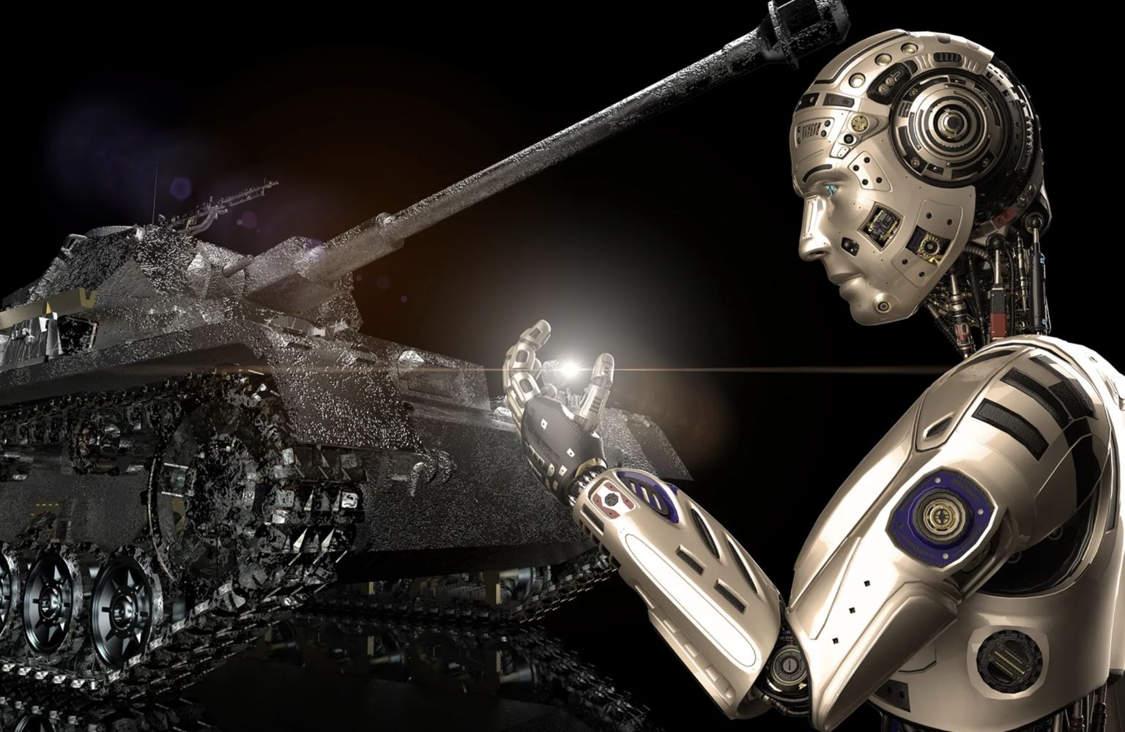
الذكاء الاصطناعي والتسلح

Slide 11
الذكاء الاصطناعي قد يشكل أزمة سياسية عالمية، إذا سمحت بعض البلدان باستخدام الأسلحة ذاتية التحكم – ذاتية التشغيل، بينما ترفض دول أخرى ذلك
وأكدت على ذلك بوديل فاليرو، المتحدثة باسم السياسة الأمنية لحزب الخضر في البرلمان الأوروبي: “يجب حظر أنظمة الأسلحة ذاتية التحكم ذاتية التشغيل على المستوى الدولي”.
وشددت على أن سلطة اتخاذ قرار فيما يتعلق بالحياة والموت يجب ألا تخرج من أيدي البشر وتمنح للروبوتات التي تعمل بالذكاء الاصطناعي.

Slide 12
الذكاء الاصطناعي قادر علي تطوير القدرات العسكرية التقليدية، سواء من الناحية التشغيلية أو على المستوى التكتيكي.
أما على المستوى الإستراتيجي – التكتيكي في صنع القرار العسكري، فسوف تتمكن أنظمة القيادة المعززة بتكنولوجيا الذكاء الاصطناعي من تجنب العديد من أوجه القصور الملازمة لعملية اتخاذ القرارات الإستراتيجية التقليدية

Slide 13
دمج الذكاء الاصطناعي في أنظمة الأسلحة أو ما يعرف بـ "الروبوتات القاتلة"، كان محل اهتمام واسع في الآونة الأخيرة، ضمن مجموعة القضايا التي يثيرها هذا التطور الواسع للتطبيقات الذكية، ودخولها في المجالات كافة بما في ذلك في مجالات الدفاع والأمن والتسليح، وبما عزز من دعوات تنظيم الاستخدام.
آخر تلك الدعوات أطلقتها النمسا، والتي دعت إلى بذل جهود جديدة لتنظيم استخدام الذكاء الاصطناعي في أنظمة الأسلحة الذي يمكن أن يؤدي لظهور ما يسمى "الروبوتات القاتلة"، وذلك خلال مؤتمر استضافته فيينا بهدف إحياء المناقشات المتعثرة إلى حد كبير حول تلك القضية المثيرة للجدل خلال مايو 2024.

Slide 14
الدمج المحتمل للذكاء الاصطناعي في العمليات العسكرية يَعِد بقدرات غير مسبوقة، ولكنه يثير أيضاً مخاوف أخلاقية واستراتيجية عميقة.
بعض الفوائد الرئيسية المحتملة لذلك الدمج، من بينها:
الأنظمة الذكية ودعم القرار: يمكن لخوارزميات الذكاء الاصطناعي معالجة كميات هائلة من البيانات من مصادر متعددة.
أنظمة الأسلحة المستقلة (الروبوتات القاتلة): ربما يكون التطبيق الأكثر إثارة للجدل للذكاء الاصطناعي في الحرب هو تطوير أنظمة الأسلحة المستقلة، والتي يشار إليها غالبًا باسم "الروبوتات القاتلة".
الأمن السيبراني والحرب الإلكترونية: يمكن أن يلعب الذكاء الاصطناعي دورًا حاسمًا في الأمن السيبراني والحرب الإلكترونية، واكتشاف التهديدات السيبرانية والاستجابة لها، وتحديد نقاط الضعف في أنظمة العدو، وتعزيز حماية البنية التحتية الحيوية وشبكات الاتصالات.
الخدمات اللوجستية وإدارة سلسلة التوريد: يمكن للأنظمة التي تعمل بالذكاء الاصطناعي تحسين حركة القوات والمعدات والإمدادات، مما يؤدي إلى عمليات لوجستية أكثر كفاءة وتقليل الضغط على الموارد البشرية.

Slide 15
على الرغم من المزايا المحتملة، فإن دمج الذكاء الاصطناعي في الحرب يثير مخاوف أخلاقية واستراتيجية كبيرة:
المساءلة والمسؤولية: عندما تصبح أنظمة الذكاء الاصطناعي أكثر استقلالية، تنشأ أسئلة حول من المسؤول في نهاية المطاف عن أفعالها، لا سيما في الحالات التي تحدث فيها خسائر في صفوف المدنيين أو تحدث عواقب غير مقصودة.
التحيز وعدم القدرة على التنبؤ: يتم تدريب خوارزميات الذكاء الاصطناعي على البيانات، والتي يمكن أن تكون متحيزة أو غير كاملة، مما قد يؤدي إلى نتائج متحيزة أو غير متوقعة.
الانتشار وسباق التسلح: تطوير أنظمة الأسلحة التي تعمل بالذكاء الاصطناعي يمكن أن يؤدي إلى سباق تسلح جديد، حيث تسعى الدول إلى الحصول على ميزة تنافسية.
السيطرة البشرية والتحكم البشري الهادف: هناك جدل مستمر حول مستوى السيطرة البشرية التي ينبغي الحفاظ عليها على أنظمة الذكاء الاصطناعي في الحرب. وبينما يجادل البعض بالحفاظ على سيطرة بشرية ذات معنى، يعتقد البعض الآخر بأن الاستقلالية الكاملة ضرورية لأنظمة الذكاء الاصطناعي لتكون فعالة في المواقف القتالية.
الأطر القانونية والأخلاقية: قد تحتاج الأطر القانونية والأخلاقية الحالية التي تحكم الحرب إلى التحديث لتأخذ في الاعتبار التحديات الفريدة التي تفرضها أنظمة الذكاء الاصطناعي. ويجب النظر بعناية في قضايا مثل الامتثال للقانون الإنساني الدولي، ومبادئ التمييز والتناسب، وحماية السكان المدنيين.

Slide 16
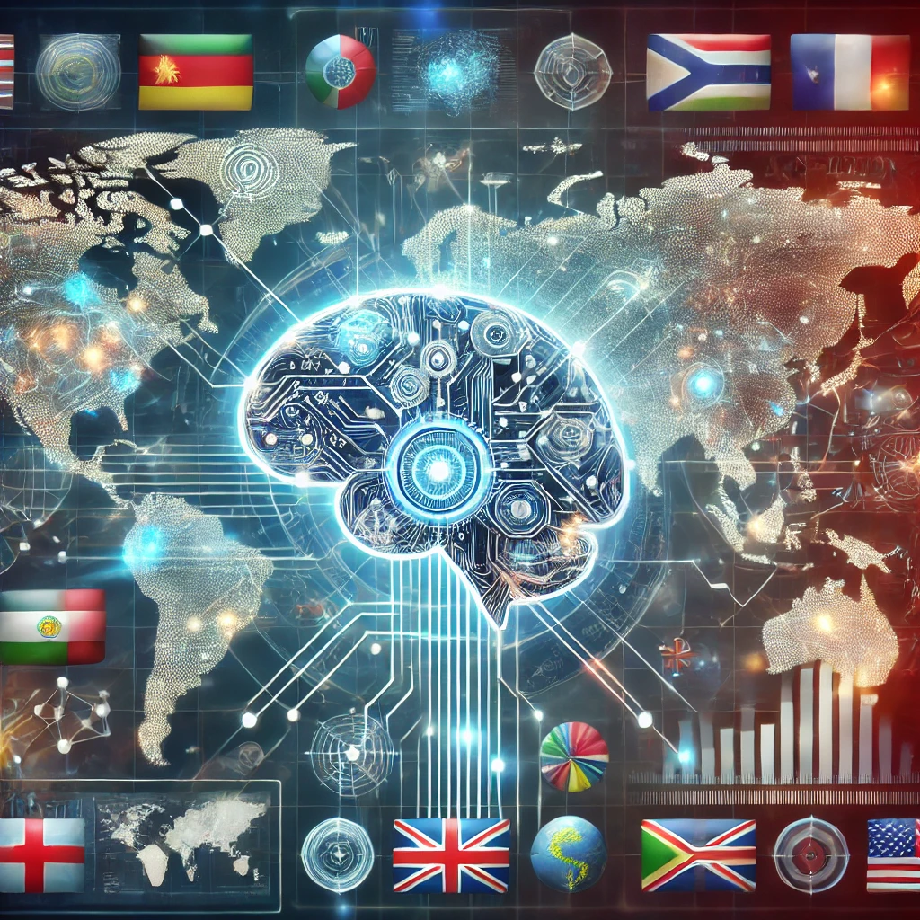
الذكاء الاصطناعي والعلاقات الدولية

Slide 17
الذكاء الاصطناعي في التحكيم الدولي
استخدام الذكاء الاصطناعي في إجراءات التحكيم غير منظم في الغالب. وبالتالي يجب على محامي التحكيم التعامل مع هذه التكنولوجيا الجديدة بحذر.
عن الريادة في تنظيم الذكاء الاصطناعي في العمل القانوني خاصة في مجال التحكيم نجد التحكيم وادي السيليكون & مركز الوساطة ((SVAMC، وهو منتدى متخصص في تسوية المنازعات المتعلقة بالتكنولوجيا.

Slide 18
مشروع المبادئ التوجيهية بشأن استخدام الذكاء الاصطناعي في التحكيم الدولي (المبادئ التوجيهية وادي السيليكون & مركز الوساطة).
لم يتم اعتماد هذه الإرشادات بعد، ولكنها تم إتاحتها للجمهور فقط في شكل مسودة حتى يتمكن الممارسون من تقديم الملاحظات والتعليقات قبل نشر النسخة النهائية.
تحتوي المبادئ التوجيهية على قواعد موجهة إلى الأطراف، ممثليهم القانونيين والمحكمين. كما أنه يفرق بين الاستخدام المتوافق وغير المتوافق للذكاء الاصطناعي، الأخير هو في الأساس استخدام الذكاء الاصطناعي دون مدخلات بشرية وتقييم النتائج لاختيار المحكمين وصياغة الطلبات أو الجوائز. على سبيل المثال،لا يزال يتعين على المحكمين إجراء تقييم مستقل للحقائق، القانون والأدلة

Slide 19
أدوات الذكاء الاصطناعي المستخدمة حاليًا من قبل محامي التحكيم الدولي
يمكن بالفعل استخدام الذكاء الاصطناعي في التحكيم الدولي في عدة جوانب مختلفة من العمل القانوني:
1- إجراء البحوث القانونية.
2ـ الخطوات الأولى للإجراءات.
3ـ تسريع الترجمة الأولية للمستندات المكتوبة باللغة الأجنبية.

Slide 20
اليونسكو تدعو جميع الحكومات إلى تنفيذ الإطار الأخلاقي العالمي من دون تأخير
تدعو اليونسكو البلدان إلى تنفيذ توصيتها بشأن أخلاقيات الذكاء الاصطناعي بالكامل وعلى الفور، وذلك في أعقاب إطلاق أكثر من 1000 مهني عامل في مجال التكنولوجيا نداء للإيقاف المؤقت لتدريب أقوى نظم الذكاء الاصطناعي، بما فيها تطبيق Chat GPT. وتقدم هذه التوصية، التي اعتمدتها بالإجماع الدول الأعضاء المائة والثلاثة والتسعون في المنظمة، جميع التدابير الاحترازية اللازمة.

Slide 21
دور الذكاء الاصطناعي في العلاقات الدولية:
سارعت دول العالم للاستفادة من تقنيات العصر الحديث، وما انطوى عليها من تطورات متلاحقة على مستوى تكنولوجيا المعلومات، ناهيك عن التنافس الشديد بين الدول العظمى ضمن هذا المجال، والجدير بالذكر أن التطور التكنولوجي الذي عرف بتقنيات وأنظمة الذكاء الاصطناعي، قد أثر بشكل ملحوظ على منظومة العلاقات الدولية، وكان لهذا الأثر اتجاهان أولهما هو الاتجاه السلبي، والثاني تمثل بالاتجاه الإيجابي

Slide 22
لعبت أنظمة الذكاء الاصطناعي دوراً في توتر العلاقات الدولية بين الصين والولايات المتحدة الأمريكية، حيث اتهمت الأخيرة الصين بانتهاك حقوق الملكية الفكرية خلال أجهزة الهاتف المحمول (هواوي) وهو ما نفته الصين، الأمر الذي أسفر عن اعتقال مدير شركة هواوي في كندا، وتصاعد وتيرة التوتر بين البلدين، وذهبت الولايات المتحدة الأمريكية في معركة التنافس على الجيل الخامس وتطويره بما يتماشى مع تطلعاتها في السيطرة الدولية عبر هذا المجال، وهو ما شجع كثير من دول العالم لدخول معترك المنافسة هذه، وفي هذا السياق أشار الرئيس الروسي فلاديمير بوتن أن من يمتلك الذكاء الاصطناعي سيحكم العالم بأسره، حتى أصبح الذكاء الاصطناعي أحد أبرز مكونات ومحددات العلاقات الدولية.

Slide 23
نتيجة لذلك، فقد ظهرت عدة دول متقدمة عنيت بأن تكون الدول الرائدة في مجال الذكاء الاصطناعي في كثير من المجالات، أهمها مجال العلاقات الدولية، كجمهورية الصين، التي ذهبت باتجاه السيطرة على الذكاء الاصطناعي وتطويره فيما يلتقي مع رغباتها في تمكين علاقاتها الدولية وسياستها الخارجية وكيفية تنفيذها، ناهيك عن تجارب صينية وأخرى غربية تمحورت حول الاستثمار في الذكاء الاصطناعي للوصول إلى أفضل نتائج ممكنة فيما يتعلق بتسيير العلاقات الدولية من خلال مساعدة أنظمة الذكاء الاصطناعي في عملية صنع واتخاذ القرارات اليومية، ذلك أن هذه الدول ممثلة بخبرائها التقنيين طورت سبل هذه البرامج وتدريبها على البيانات والمعلومات والوقائع التاريخية الإقليمية والدولية، وكافة المعارف المرتبطة مع السياسات الخارجية وعديد من القضايا المحورية بين الأمم والشعوب الأمر الذي جعل أنظمة الذكاء الاصطناعي قادرة على تقديم التوصيات والمقترحات المتعلقة بالسياسات الخارجية والعلاقات الدولية خلال وقت قياسي يصعب على العقل البشري تنفيذها بسهولة.

Slide 24
بدأت الدول الطامحة لأخذ مكانة عالمية في علاقاتها الدولية في أن تأخذ أدواراً متقدمة فيما يتعلق بصنع السياسات الخارجية والقرارات المتعلقة بمنظومة العلاقات الدولية مع التركيز على إمكانية اختلاف الدبلوماسية بين دولة وأخرى، وهو ما خُزن أيضاً في قواعد البيانات الرقمية لأنظمة الذكاء الاصطناعي، ما أعطى هذه الأنظمة إمكانية التنبؤ بالمخاطر الدولية، والتنبؤ بالعلاقات الدبلوماسية وإمكانية بناء جسور العلاقات بين الدول في كثير من المجالات والأنشطة منها السياسية، والعسكرية، والأمنية، والدبلوماسية، وخلاف ذلك من مجالات شتى من هنا أمكن القول بأن تصاعد حدة التنافس الدولي في الضلوع بامتلاك أنظمة الذكاء الاصطناعي، فهو يؤدي بالضرورة إلى خلق حالة من التوازن في القوى بين دول العالم، لما تملكه من أنظمة تكنولوجية تقوم أساساً على المعلومات والبيانات التي هي متوفرة على نطاق واسع، ويبقى التميز بين الدول في كيفية تسيير تلك المعلومات والحقائق في رسم السياسات الخارجية والعلاقات الدولية لديها.

Slide 25
الدبلوماسية باستخدام الذكاء الاصطناعي
بخطوة مشوِّقة تجمع بين مجالي التكنولوجيا والدبلوماسية، قامت وزارة الخارجية الأوكرانية بتقديم المتحدثة الرسمية الخاصة بها -التي تم إنشاؤها باستخدام الذكاء الاصطناعي والتي تحمل اسم فيكتوريا شي- بهدف إصدار البيانات الرسمية، والتي تجسد التزام الوزارة بدمج تكنولوجيا الذكاء الاصطناعي في عملياتها. ومن المتوقع أن يسهم إدخالها في تبسيط سير عمل دبلوماسيين، مما سيتيح لهم توجيه جهودهم ومواردهم نحو الجهود الدبلوماسية الأكثر إلحاحا.

Slide 26
هذا التكامل التكنولوجي لا يخلو من العيوب. فالذكاء الاصطناعي، بطبيعته، يفتقر إلى القدرة على التعاطف، والتي غالبا ما تكون أساسية في التواصل الدبلوماسي الحساس. بالإضافة الى إمكانية انتشار الإشاعات بطريقة غير مقصودة من قبل الذكاء الاصطناعي، إذا لم يتم السيطرة عليه بدقة، وهي مخاوف لا يمكن تجاهلها.
إن الآثار المترتبة على استخدام الذكاء الاصطناعي في المناصب الرسمية عميقة، يحثنا على النظر في الديناميات المستقبلية للتفاعل بين الإنسان والذكاء الاصطناعي، وفي مدى ثقتنا في قدرة الذكاء الاصطناعي على القيام بهذه الأدوار المهمة. وبينما يعد الذكاء الاصطناعي بتعزيز الكفاءة، فإنه يطلب أيضا عمليات تحقق صارمة للحفاظ على نزاهة وثقة الاتصالات الرسمية. وبينما تتبنى الحكومات هذه التقنيات، يجب عليها أن تجد التوازن بين جاذبية الابتكار والقيمة التي لا غنى عنها للحكم والتعاطف البشريين.

Slide 27
هل سيتمكّن الذكاء الاصطناعي من تعزيز سعي الدبلوماسية نحو عالم أفضل؟
ناقش مجموعة من الأكاديميين والدبلوماسيي، إمكانيات ربط التكنولوجيا بالدبلوماسية، ومن خلالها وقع الخبراء المشاركين على إعلانٍ بالغ الأهمية بشأن "مبادرة أوروبية جديدة لدبلوماسية التكنولوجيا والذكاء الاصطناعي في منع النزاعات والوساطة". وكان من بين الخبراء المشاركين الذين وقعوا على إعلان المبادرة البروفيسور سلطان بركات، مدير مركز دراسات النزاع والعمل الإنساني.

Slide 28
الذكاء الاصطناعى أصبح قادرا أيضا على تغيير أدوات ممارسة الدبلوماسية بين الدول، سواءً على مستوى المفاوضات الدولية أو على مستوى الدبلوماسية الرسمية والشعبية. فعلى مستوى عملية إدارة المفاوضات الدولية، فإن الذكاء الاصطناعى يمكنه القيام بعدة مهام، منها على سبيل المثال ما يلى:
1ــ مساعدة المفاوضين الدبلوماسيين، وذلك عبر توفير معلومات آنية وفورية ودقيقة حول القضايا الخلافية أو التفصيلية أو حتى الطارئة على طاولة المفاوضات، والتى قد تحتاج إلى فرق متخصصة أو محلية مثل المفاوضات الخاصة بالتجارة الدولية مثلا، وهو ما يوفر الوقت والجهد فى عملية التفاوض.
2ــ تقريب وجهات النظر بين المفاوضين، وتقديم اقتراحات وتوصيات تحقق مكاسب للأطراف، وتضمن تصحيح وجهات النظر أو الأخطاء التى يمكن أن يقع فيها الدبلوماسيون دون قصد.
3ــ تقييم مدى جدية الأطراف المتفاوضة، من خلال دراسة الفرص البديلة والمحاور التى كان يمكن الاتفاق حولها وتم تجاهلها، وبحث نيات الأطراف المتفاوضة وتقييم مدى جديتها ورغبتها فى تحقيق إنجاز حقيقى على الأرض أو وضع عقبات تعوق عملية المفاوضات. فإذا كان هناك طرف متلاعب ويسعى فقط لكسب مزيد من الوقت، من الوارد أن يتسبب الذكاء الاصطناعى فى هذه الحالة فى إحراجه أمام الرأى العام الدولى، وبالتالى يتعرض لمزيد من الضغوط الدولية.
4ــ الحياد والعلانية فى اتخاذ القرار، فغالبا ما قد يتأثر بعض القادة بالسمات والميول الشخصية لهم عند اتخاذ القرار، أو يتأثرون بضغوط الرأى العام سواءً المحلية أو الدولية. وفى هذا الصدد، قد تساعد هذه النُظم فى تقديم توصيات بعيدة عن هذه المشاعر والضغوطات، مع الأخذ فى الاعتبار التداعيات الخاصة بهذا القرار كأن يرفضه الرأى العام بالرغم من كونه يحقق مصلحة.

Slide 29
على مستوى استخدامات الذكاء الاصطناعى فى الدبلوماسية الرسمية والشعبية، فقد يتم استخدامه فى عدة مهام، منها الآتى:
1ــ تسهيل عملية إدارة الجاليات الوطنية، حيث يمكن فى المستقبل القريب أن تستبدل بعض الدول قنصلياتها بنُظم ذكاء اصطناعى تعمل عبر شبكة الإنترنت، تكون مهمتها تسهيل متطلبات جالياتها فى الدول الأخرى، وتقديم الأوراق والمستندات الرسمية التى تحتاج إليها، وحل المشكلات الطارئة التى تتعرض لها على مدار اليوم دون التقيد بمواعيد عمل السفارة مثل حالات الوفاة أو فى أوقات الحروب والأزمات. وهنا قد يكون وجود السفارة رمزيا أكثر من كونه ضرورة تنظيمية.
2ــ المساعدة فى مهام البعثات الدبلوماسية، فإذا استطاع العديد من الأفراد حاليا التقديم عبر الإنترنت للحصول على تأشيرات دخول إلى دول، دون الحاجة إلى زيارة السفارة، فإنه فى المستقبل القريب قد يتعامل الأفراد مع نُظم ذكية، ترتبط بقواعد بيانات عملاقة، سواءً أكانت رسمية كالمؤسسات الأمنية أم غير رسمية كشركات الطيران والفنادق ومواقع التواصل الاجتماعى. فتقوم النُظم الذكية بتحليل نشاط صاحب الطلب المُقدم للحصول على التأشيرة، وتتخذ قرارا تجاهه إما بالموافقة على الطلب أو رفضه أو إحالته إلى موظف إدارى لاستكمال ما تعجز عنه هذه النُظم.
3ــ القيام بمهام الدبلوماسية الشعبية، حيث يمكن أيضا أن تصبح نُظم الذكاء الاصطناعى قناة للتواصل غير الرسمى والحصول على معلومات حول الدول عبر نُظم تشبه تطبيق «ChatGPT»، فتقوم بالرد على الأسئلة وتصحيح المعلومات وخلق قنوات تواصل مباشر مع مواطنى الدول الأجنبية.

Slide 30
التحديات في مجال الدبلوماسية والذكاء الاصطناعي، من أهمها مشكلة تعلم نظم الذكاء الاصطناعى، حيث تتطلب قدرا كبيرا جدا من البيانات الدقيقة التى يجب أن تكون ذات طبيعة استخباراتية حتى تتمتع بقدر كبير من الموثوقية بعيدا عن البيانات الرسمية التى تتسم بالمجاملة، وهو تحدٍ كبير بالنسبة للشركات التى تقوم بتطوير هذه النظم، وتحدٍ أكبر على مستوى المؤسسات الأمنية المعنية بجمع معلومات كثيرة للغاية بغض النظر عن ترتيب أولويتها.
الأمر بالفعل صعب ومعقد، ولكن من المؤكد أن هناك مهام دبلوماسية سوف يقوم بها الذكاء الاصطناعى مستقبلا حتى وإن كانت هناك بعض التحديات، ومن المؤكد أيضا أن من يستطيع امتلاك هذه القوة للذكاء الاصطناعى سوف يسيطر على النظام الدولى، تماما مثلما يتوقع العديد من القادة السياسيين، فالأمر هنا أشبه بمن يصل إلى القنبلة النووية أولا، هو ليس خيارا بل ضرورة حتمية.

Slide 31
في عام 2023، انتبهت الحكومات في جميع أنحاء العالم إلى هذا التحدي. فالمشرِّعون من بروكسل إلى بيجين وبانكوك منهمكون في صياغة أطر تنظيمية لحوكمة الذكاء الاصطناعي، حتى في الوقت الذي تتقدم فيه هذه التكنولوجيا نفسها على نحو متسارع ومطرد. ففي اليابان، أطلق قادة مجموعة السبعة "عملية هيروشيما" للتعامل مع بعض أكثر القضايا صعوبة التي يثيرها الذكاء الاصطناعي التوليدي، في حين أنشأت الأمم المتحدة هيئة استشارية جديدة رفيعة المستوى للذكاء الاصطناعي. وفي قمة مجموعة العشرين التي عُقدت في نيودلهي، دعا رئيس الوزراء الهندي ناريندرا مودي إلى وضع إطار جديد لحوكمة مسؤولة للذكاء الاصطناعي تتمحور حول الإنسان، في حين طالبت رئيسة المفوضية الأوروبية أورسولا فون دير لاين بإنشاء هيئة لمراقبة مخاطر الذكاء الاصطناعي على غرار الهيئة الحكومية الدولية المعنية بتغير المناخ.

Slide 32
وفي نوفمبر 2023، استضافت الحكومة البريطانية أول قمة عالمية على مستوى القادة خُصصت لمواجهة المخاطر التي يمثلها الذكاء الاصطناعي على السلامة. وحتي في الولايات المتحدة، موطن أكبر شركات الذكاء الاصطناعي والتي عادة ما تتردد في تنظيم التكنولوجيا الجديدة، يُعد تنظيم الذكاء الاصطناعي مسألة توقيت، وليست مسألة إمكان حدوث ذلك، وحالة نادرة من التوافق بين الحزبين الجمهوري والديمقراطي.
وتُعد هذه الموجة من النشاط أمرا مشجعا. فخلال مدة زمنية قصيرة إلى حد كبير، جعل قادة العالم الحاجة إلى حوكمة الذكاء الاصطناعي من الأولويات. بيد أن الاتفاق على الحاجة إلى تنظيم هذه التكنولوجيا هو الحد الأدنى المطلوب للتحرك. ومن الأهمية بمكان تحديد نوع التنظيم المطلوب. فالذكاء الاصطناعي لا يشبه أي تحدٍ سابق، وتتطلب سماته المتفردة، المقترنة بالحوافز الجغرافية السياسية والاقتصادية للأطراف الرئيسية، ابتكارا في أنظمة الحوكمة.

Slide 33
مبادئ حوكمة الذكاء الاصطناعي
إذا كان لنجاح حوكمة الذكاء الاصطناعي العالمية أن يتحقق، فإنها يجب أن تعكس السمات المتفردة لهذه التكنولوجيا. ومن بين أولى هذه السمات الواقع المتمثل في أنه بوصف الذكاء الاصطناعي تكنولوجيا فائقة التطور، فإن التقدم الذي يمكن أن يحرزه يتسم بطابع لا يمكن التنبؤ به. ويجب على صناع السياسات أن يأخذوا في الاعتبار أنه نظرا لتعذر التنبؤ، قد لا تكون أي قواعد يقرونها اليوم فعالة أو حتى ذات صلة في غضون شهور قليلة، ناهيك عن الوضع خلال عدة سنوات. وقد يكون من الخطأ تقييد الجهات التنظيمية اليوم بأنظمة تفتقر إلى المرونة.
وبالأحرى، ستتحقق أفضل استفادة للحوكمة الرشيدة عن طريق وضع مجموعة من المبادئ الأولى التي يمكن أن تعتمد عليها عملية صنع القرار بشأن الذكاء الاصطناعي وتتسم بأنها:
1- وقائية
2- سريعة الحركة
3- شاملة
4- محكمة
5- موجهة

Slide 34
القمة العالمية الذكاء الاصطناعي من أجل الصالح العام هي منصة الأمم المتحدة الرائدة ذات المنحى العملي التي تعزز الذكاء الاصطناعي للنهوض بالصحة والمناخ والمساواة بين الجنسين والازدهار الشامل والبنية التحتية المستدامة وغيرها من أولويات التنمية العالمية. الذكاء الاصطناعي من أجل الصالح العام ينظم الاتحاد الدولي للاتصالات (2010) الاتحاد - وكالة الأمم المتحدة المتخصصة المعنية بتكنولوجيا المعلومات والاتصالات - بالشراكة مع 40 وكالة من وكالات الأمم المتحدة، وعقد هذا الاجتماع بالاشتراك مع حكومة سويسرا.

Slide 35
قمة الاتحاد بشأن "الذكاء الاصطناعي من أجل الصالح العام"
تتألف عضوية الاتحاد العالمية من 193 دولة عضواً وما يزيد عن 900 عضو من الشركات والجامعات والمنظمات الدولية والإقليمية، وهو طابع ينفرد به الاتحاد في منظومة الأمم المتحدة.
واعتمدت الدول الأعضاء في مؤتمر المندوبين المفوضين، الهيئة الإدارية للاتحاد، الذي عُقد في 2022 قراراً يدعم عمل الوكالة المعنية بالتكنولوجيا عبر منظومة الأمم المتحدة لتحقيق فوائد الذكاء الاصطناعي أجل التنمية المستدامة.

Slide 36
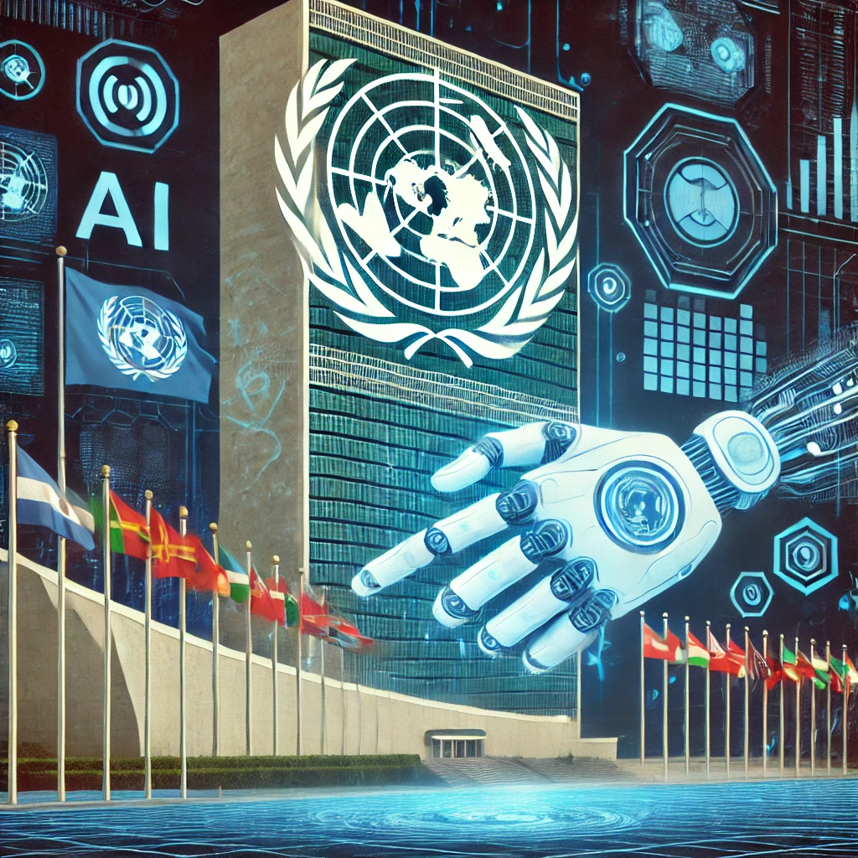
الأمم المتحدة والذكاء الاصطناعي

Slide 37
الأمم المتحدة تعتمد أول قرار دولي حول الذكاء الاصطناعي
اعتمدت الجمعية العامة للأمم المتحدة بالإجماع أول قرار عالمي بشأن الذكاء الاصطناعي بهدف تشجيع حماية البيانات الشخصية وحقوق الإنسان ومراقبة المخاطر.
ويدعو القرار غير الملزم، الذي اقترحته الولايات المتحدة ودعمته الصين و121 دولة أخرى، إلى تعزيز سياسات الخصوصية.
يذكر أن القرار هو الأحدث في سلسلة من المبادرات أطلقتها الحكومات في جميع أنحاء العالم لتنظيم التطور في مجال الذكاء الاصطناعي، وسط مخاوف من إمكانية استخدامه لتقويض الممارسات الديمقراطية، أو زيادة الاحتيال، أو فقدان الوظائف على نطاق واسع.

Slide 38
قررت الجمعية العامة، كما جاء في القرار، تشجيع نظم الذكاء الاصطناعي المأمونة والمؤمنة والموثوقة لتسريع وتيرة التقدم نحو التحقيق الكامل لخطة التنمية المستدامة. وشجعت الدول الأعضاء ودعت أصحاب المصلحة، إلى وضع ودعم نهج وأطر لتنظيم حوكمة نظم الذكاء الاصطناعي.
وأهابت بالدول الأعضاء ودعت الجهات الأخرى، إلى اتخاذ إجراءات للتعاون من الدول النامية وتقديم المساعدة لها من أجل الانتفاع الشامل والمنصف بفوائد التحول الرقمي ونظم الذكاء الاصطناعي المأمونة والمؤمنة والموثوقة.

Slide 39

شكرًا جزيلاً

